Slide 1


INSTITUTO TECNOLOGICO DE FRONTERA COMALAPA
Modalidad:
Mixta
Materia:
Ingenieria en software
Semestre:
Sexto semestre
Especialidad:
Ingenieria en sistemas computacionales
Nombre del equipo:
Luis daniel gomez santizo 231260017
Cynthia jasmine morales torres 231260014
Angel de jesus mazariegoz ortiz 231260003
Simone belen lopez ramirez 231260010
Nombre del docente:
Ing. Francisco javier mingo velazques
Nombre del trabajo:
2.3 Ejercicio de la interfaz del sistema
Fecha de entraga: 22/02/2026

Slide 2
INTRODUCCION
En la actualidad, la tecnología ha permitido mejorar y automatizar muchos procesos dentro de instituciones educativas y empresas. Uno de estos procesos es el control de asistencia, el cual tradicionalmente se realizaba de forma manual mediante listas o firmas. Sin embargo, estos métodos pueden ser lentos y propensos a errores.
En este proyecto se diseñó un prototipo de sistema llamado ASISTEC, cuyo objetivo es registrar la asistencia de los usuarios mediante el reconocimiento facial. Para ello se desarrollaron diferentes interfaces que permiten iniciar sesión, registrar nuevos usuarios, escanear el rostro para registrar asistencia y visualizar la lista de asistencias registradas. Este sistema busca facilitar el control de asistencia de manera más rápida, segura y automatizada.

Slide 3
JUSTIFICACION
La creación de un sistema de asistencia mediante reconocimiento facial surge como una solución tecnológica para mejorar la eficiencia en el registro de asistencia. Los métodos tradicionales pueden presentar problemas como suplantación de identidad, pérdida de registros o retraso en el proceso de control.
Mediante el uso del reconocimiento facial se garantiza una mayor seguridad, ya que cada persona es identificada a través de sus características biométricas. Además, permite registrar la fecha y la hora exacta de entrada de cada usuario.
Este tipo de sistemas puede ser implementado en escuelas, empresas u organizaciones donde sea necesario llevar un control preciso de asistencia, reduciendo errores humanos y optimizando el tiempo.

Slide 4
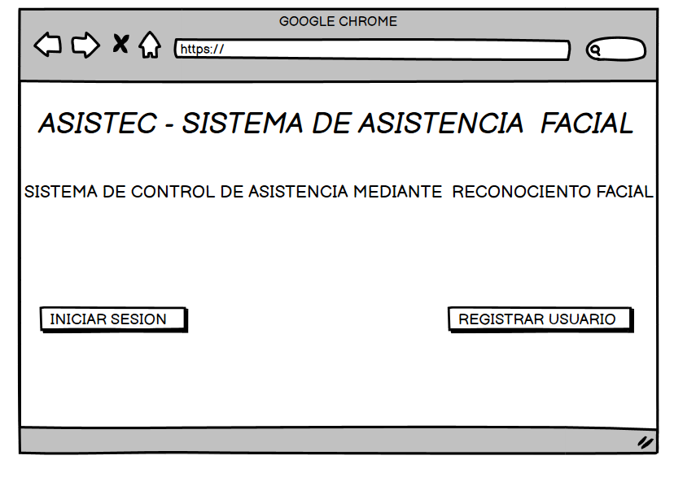
Pre-pantalla 1
Pantalla de inicio del sistema
En esta primera interfaz aparece el inicio del sistema llamado ASISTEC – Sistema de Asistencia Facial.
Elementos que contiene:
•Título del sistema.
•Descripción: indica que es un sistema de control de asistencia mediante reconocimiento facial.
•Botón “Iniciar sesión”: permite que un usuario que ya tiene cuenta entre al sistema.
•Botón “Registrar usuario”: sirve para crear una cuenta nueva.
Función: Es la pantalla principal desde donde el usuario puede acceder al sistema o registrarse.

Slide 5
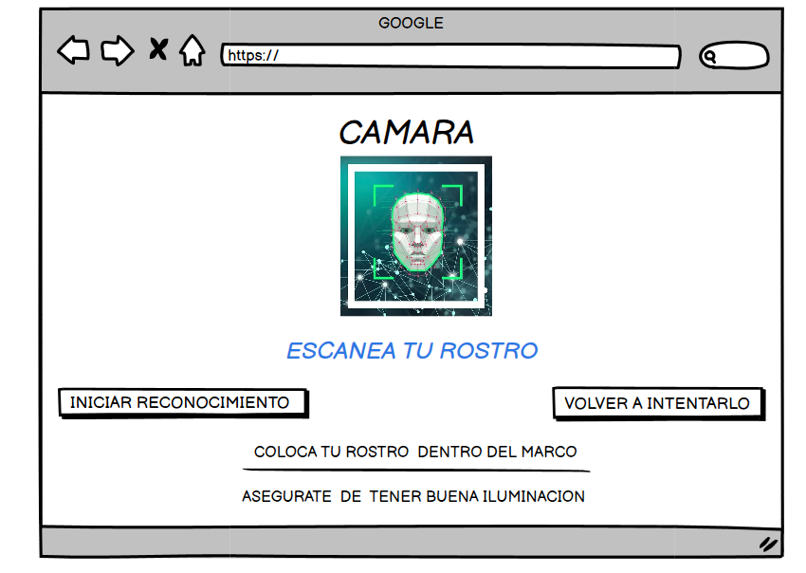
pre-pantalla 2
Pantalla de cámara / reconocimiento
Facial Esta interfaz corresponde al proceso de escaneo facial.
Elementos que contiene:
•Título “Cámara”.
•Imagen simulando el escaneo del rostro.
•Botón “Iniciar reconocimiento”.
•Botón “Volver a intentarlo”.
•Instrucciones:
•Colocar el rostro dentro del marco.
•Tener buena iluminación.
Función: Permite que el sistema reconozca el rostro del usuario para identificarlo.

Slide 6
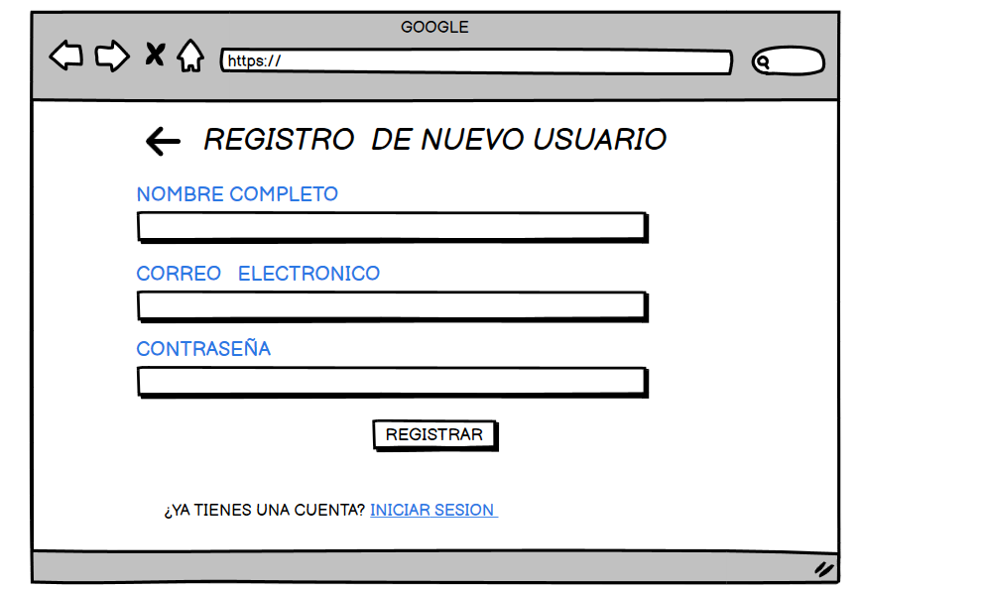
PRE-PANTALLA 3
Pantalla de registro de nuevo usuario
Esta pantalla permite crear una cuenta en el sistema.
Campos que contiene:
•Nombre completo
•Correo electrónico
•Contraseña
•Botón Registrar
•Opción Iniciar sesión si ya se tiene una cuenta.
Función: Guardar los datos del usuario para que después pueda registrar su asistencia mediante reconocimiento facial.

Slide 7
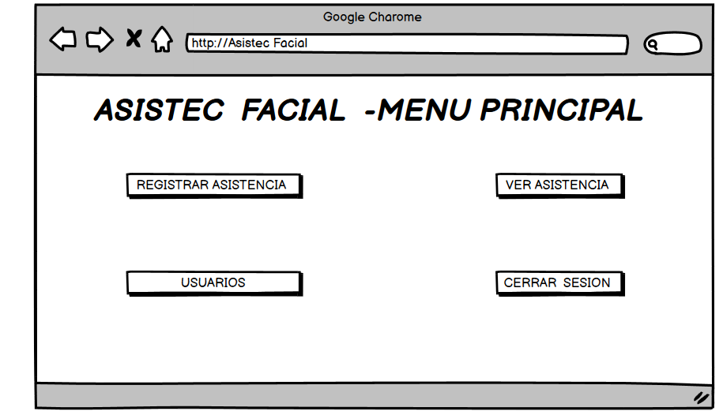
PRE-PANTALLA 4
Menú principal del sistema Después de iniciar sesión aparece el menú principal del sistema ASISTEC.
Opciones que contiene:
•Registrar asistencia: abre la cámara para registrar entrada.
•Ver asistencia: muestra la lista de registros.
•Usuarios : permite ver o administrar usuarios.
•Cerrar sesión :s alir del sistema.
Función: Es el panel de control principal desde donde se gestionan todas las funciones

Slide 8
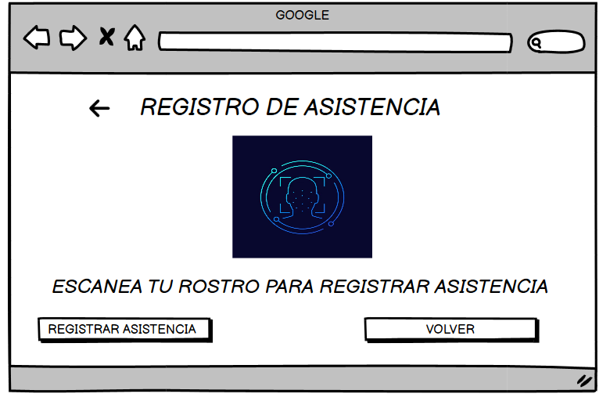
Pre-pantalla 5
Pantalla de registro de asistencia Aquí el usuario escanea su rostro para marcar asistencia.
Elementos:
•Imagen del reconocimiento facial.
•Texto: Escanea tu rostro para registrar asistencia.
•Botón Registrar asistencia.
•Botón Volver.
Función: El sistema verifica la identidad del usuario y registra automáticamente su asistencia con fecha y hora.

Slide 9
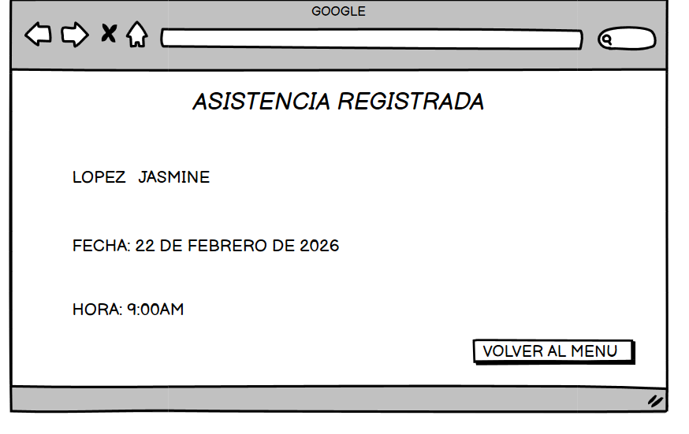
Pre-pantalla 6
Pantalla de asistencia registrada
Esta pantalla aparece cuando la asistencia se registró correctamente.
Información que muestra:
•Nombre del usuario
•Fecha
•Hora
•Botón Volver al menú
Función: Confirmar que la asistencia fue guardada en el sistema.

Slide 10
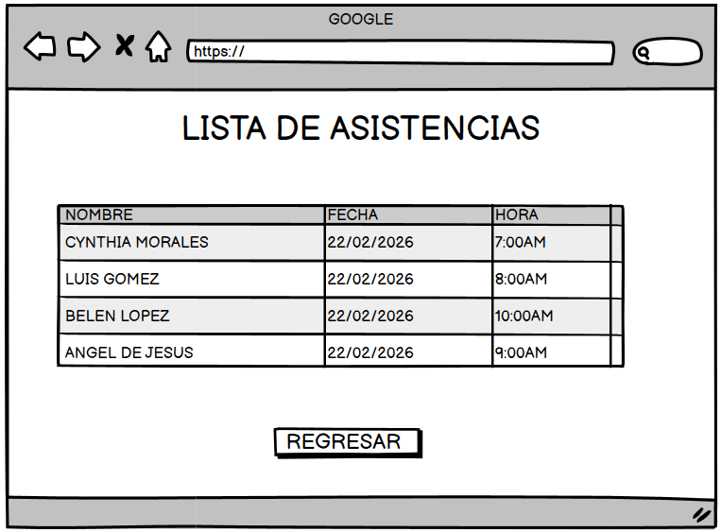
pre-pantalla 7
Lista de asistencias
En esta pantalla se muestra un historial de todas las asistencias registradas.
La tabla contiene:
•Nombre
•Fecha
•Hora Ejemplo:
•Cynthia Morales – 22/02/2026 – 7:00 AM
•Luis Gómez – 22/02/2026 – 8:00 AM
•Belen Lopez – 22/02/2026 – 10:00 AM
•Ángel de Jesús – 22/02/2026 – 9:00 AM
Función: Permite consultar quién asistió y a qué hora.

Slide 11
CONCLUSION
La práctica permitió comprender el diseño y funcionamiento de un sistema de control de asistencia basado en reconocimiento facial. A través del desarrollo de las diferentes pantallas del sistema, como el registro de usuario, el escaneo facial y la visualización de asistencias, se pudo observar cómo la tecnología puede facilitar procesos administrativos.
Este tipo de sistemas representa una alternativa moderna y eficiente para el registro de asistencia, ya que mejora la seguridad, reduce errores y agiliza el proceso. Además, demuestra la importancia del desarrollo de interfaces claras y funcionales para garantizar una buena experiencia de usuario.

